Slide 1
TECHNOLOGIE WEB
PROJET : CONCEPTION ET REALISATION D’UNE
GESTION HOTELLIERE
Réalisé par :
MAMADOU NIANG ➔ I16018
IBRAHIMA SOKO ➔ I16086

Slide 2
SOMMAIRE:
-Etude Preable
-Modelisation
-Realisation
-Conclusion

Slide 3
Etude Preable
INTRODUCTION:
L’étude prealable permet d’analyser et d’avaluer le fonctionnement et la resalisation d’une application.
PRESENTATION:
Dans une hotel nous sommes presenter a gerer un certains nombre d’employes et de clients, la resealisation d’une application pouvant les geres et les mettres en relations facilitera et automatisera plusieurs taches.

Slide 4
Modelisation
La modelisation constitue une etape importante dans le domaine de l’analyse de conception puisqu’il represente une synthese pour notre systeme .
Nous engleberrons la modelisations concptuelle , logique et physique des donnees .

Slide 5
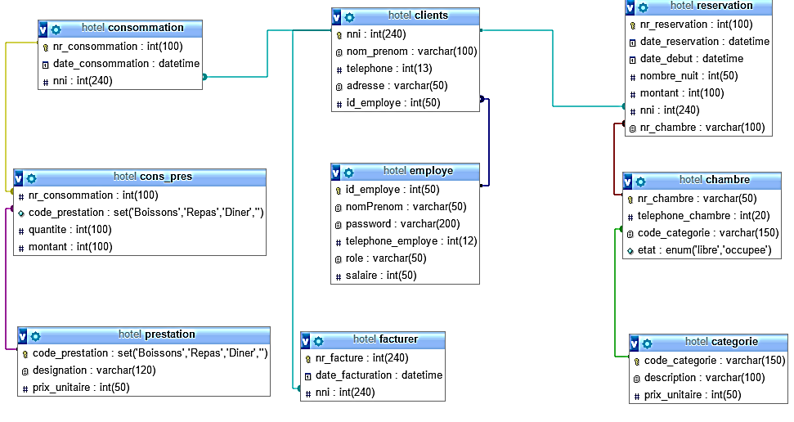
Modelisation

Slide 6






Realisation
Langages de Developpement :
-HTML -PHP
-JAVASCRIPT -CSS
Gestion des bases de donnees :
-MySQL
Design couleurs,textes,fond…
-BoOstRap

Slide 7
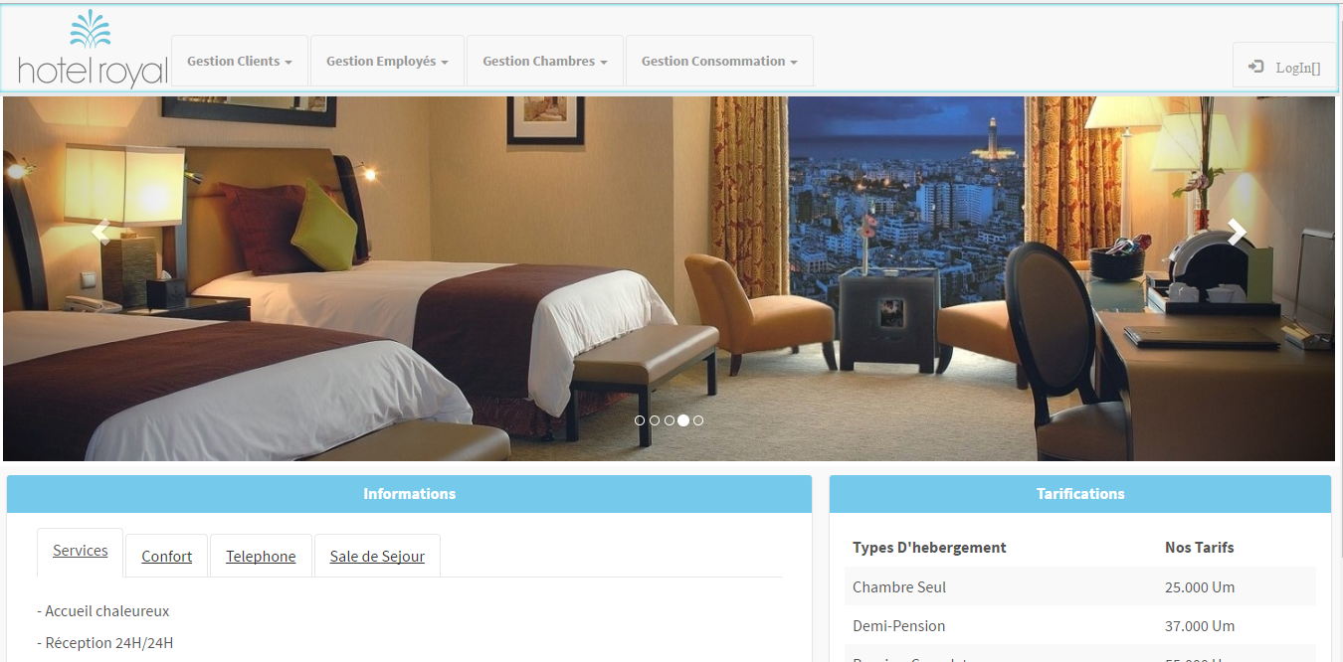
Realisation: presentations des interfaces

Slide 8
Conclusion
Notre projet intitulé « Conception et réalisation d’une Gestion Hotelliere» consiste à la conception et la réalisation d’une plateforme web destiné pour la gestion d’une hotel.
Il est important à noter que la réalisation de ce projet nous a été bénéfique sur tous les plans.
Sur le plan technique, ce projet nous a été une bonne occasion pour découvrir quelque langage de developpement , d’approfondir notre vision sur le plan des nouvelles technologies de developpement informatiques.

